Slide 1
PKS workshop
Boyi Liang
Steven Ge
Pivotal Solutions Architects

Slide 2
Structure
In scope
PKS overview & concepts
PKS installation
PKS administering
DevOps on PKS
Hands-on (PKS & PAS)
Out of the scope
Kubectl command *
PAS command
Bosh command
CICD

Slide 3
Agenda
Day 1 – Ramp-up
Introduction of PKS, PAS, Kubernetes, Bosh, NSX-T
Installation and administration
Day 2-3 – Labs
Apps & services on PKS
Day 4 – Labs (cont.)
Apps & services on PKS and PAS
Day 5 – Recap & Miscellaneous
5 days journey, concepts + hands-on

Slide 4
Day 1
Introduction

Slide 5

The story of PKS

Slide 6
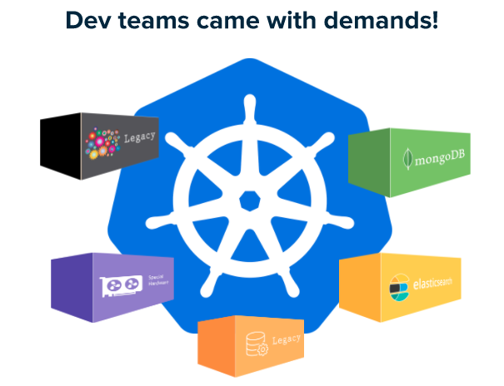
The story of PKS

Slide 7
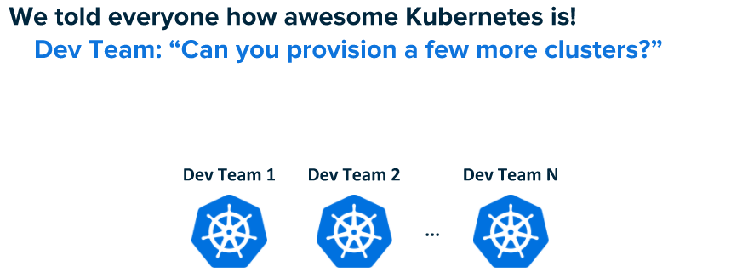
The story of PKS

Slide 8
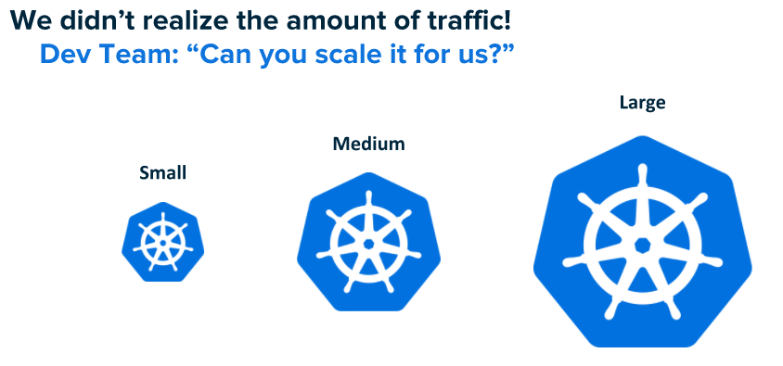
The story of PKS

Slide 9
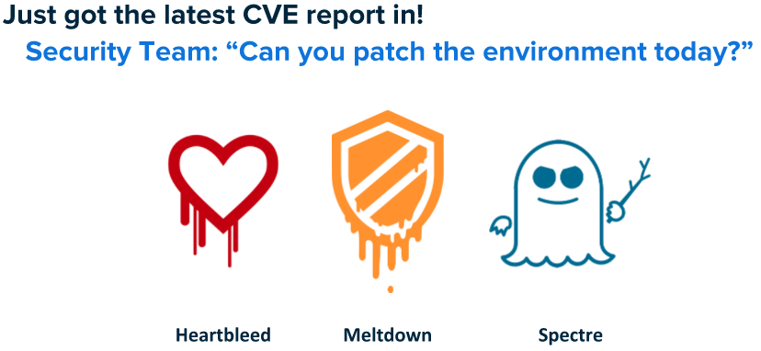
The story of PKS

Slide 10
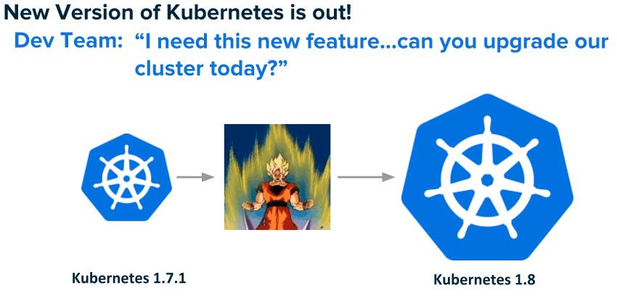
The story of PKS

Slide 11
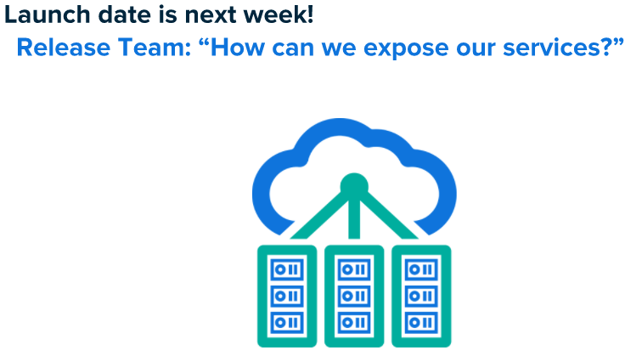
The story of PKS

Slide 12
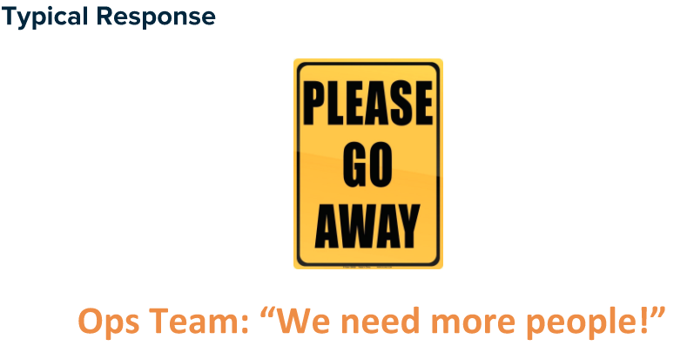
The story of PKS

Slide 13
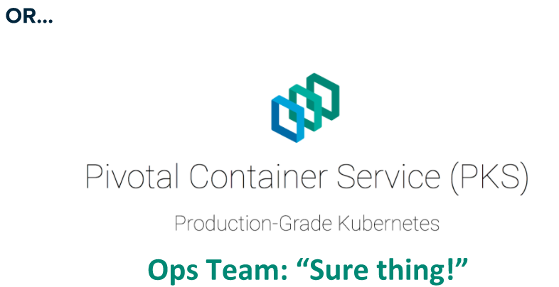
The story of PKS

Slide 14
Day 1
PKS

Slide 15

CaaS(容器编排)
“给我运行容器. 我会提供和管理容器镜像、配置端口绑定、路由和依赖性”
适合套装软件、多端口的服务应用、以及需要精细控制的应用
开发者构建容器. 开发者负责打包构建容器，并且以容器为交付物，
更高的灵活性. 对于预先打包好的基于镜像的任务更易于部署
更多的定制性 K8s提供了更多的扩展点，用于各种定制的可能.
更多的控制. K8s提供了显式的端口绑定和容器共置(Pods).

Slide 16
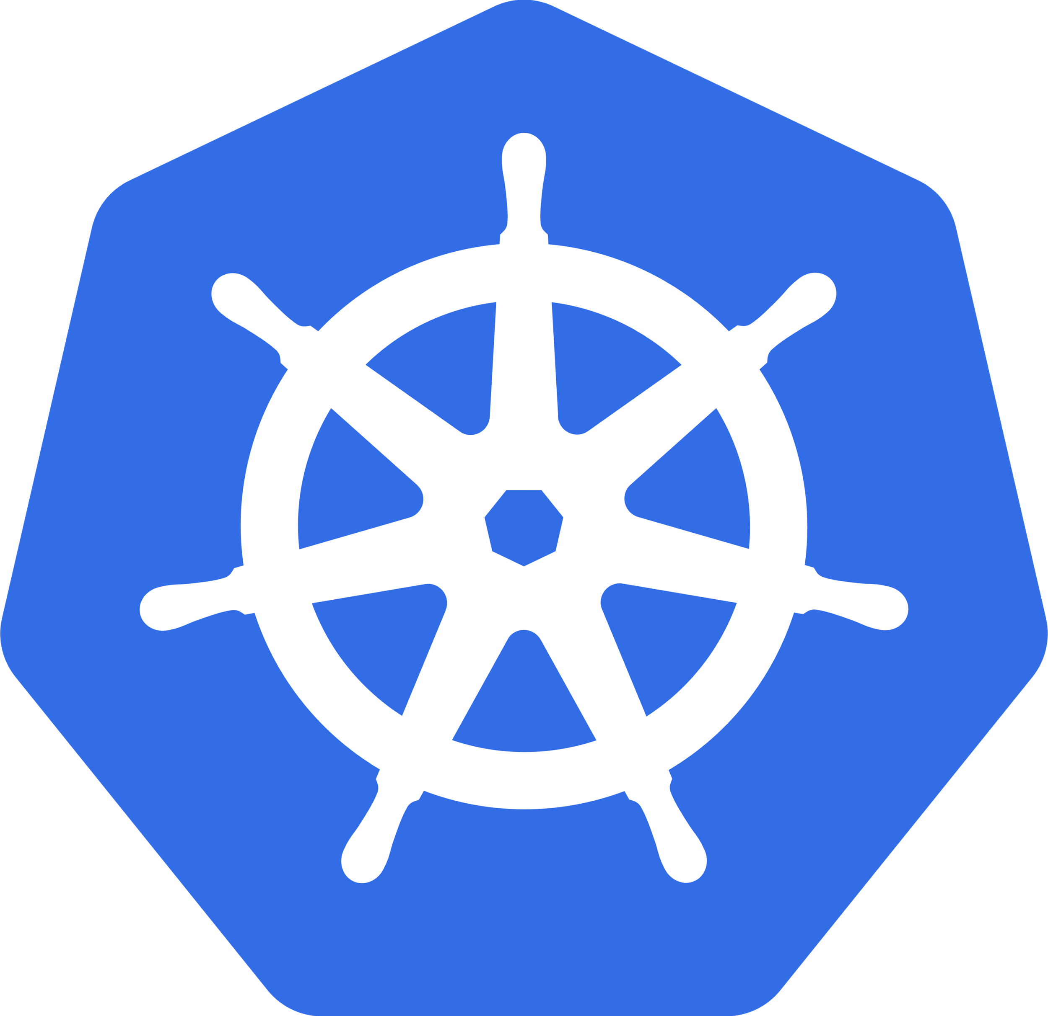

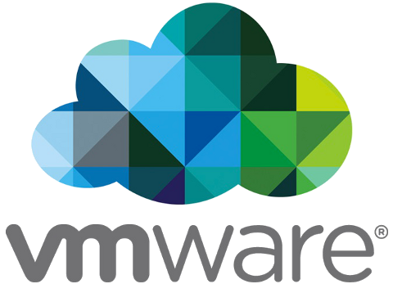

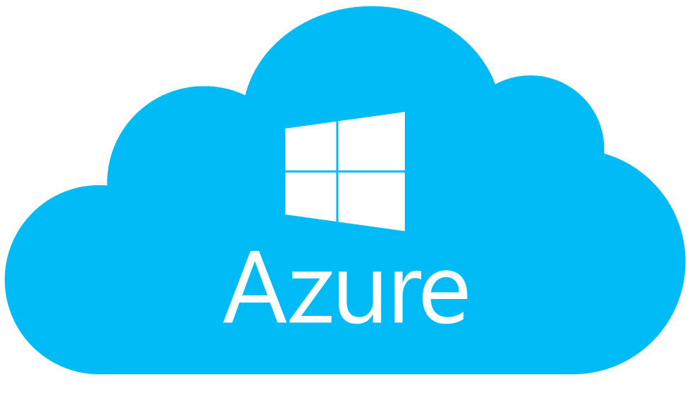

纯开源Kubernetes – 运维工作量大
高可用性. 没有开箱即用的系统集群部件的容错机制(比如Master节点和ETCD节点)
弹性伸缩. Kubernetes支持容器、Pod和服务的弹性伸缩，但是不支持节点/虚机的弹性伸缩.
健康检查和自愈. Kubernetes主要对节点的监控 ，缺乏虚机、进程等健康检查和自愈
升级. 在一个比较大的集群中滚动升级是比较困难的

Slide 17
PIVOTAL CLOUD FOUNDRY OPS
运维自动化工具---BOSH
内置OS的系统打包
在任何IaaS上都可以部署虚机
跨AZ的部署软件
健康监控 (虚机/服务器和进程)
自愈机制(重构)
存储管理
通过金丝雀的方式滚动升级
集群的弹性伸缩
BOSH
BOSH 是一个开源工具用于系统部署、构建、生命周期管理和监控

Slide 18
CFCR项目—开源项目—部分解决K8s的运维问题
在任何云环境下，一致的安装、部署、管理高可用性的K8s集群.
由Pivotal和Google在2017年初启动的一个开源项目，并捐献给CF基金会
“Day 1” 安装构建
通过BOSH部署K8s集群
按需的部署K8s集群
“Day 2” 运维
虚机/部件自愈，监控
集群的弹性伸缩
基于虚机的滚动升级到最新的K8s版本
系统级的高可用性和多AZ支持

Slide 19
Pivotal容器服务Pivotal Container Service (PKS)—商业产品
Kubernetes的面板:
K8s健康管理
聚合的监控指标和日志
容器Pod的自动弹性伸缩
持久性接口
PKS的控制面板:
安装部署引擎
支持各种规模的集群
自服务
软件自动升级
负荷均衡
网络配置管理
多租户
一个安装、部署、管理企业级的K8s集群的平台
Pivotal、VMWare和Google三家联合开发

Slide 20
PKS解决K8s高效、自动化运维的挑战
Day 1 – 构建
Day 2 – 运维
多云支持 提供一个可靠的、一致的体验的对多云的支持
开放APIs 允许不同的工具来运维此平台，并且支持CD管道的创建.
一致性 提供一致的设置、安装体验，即使是对不同的云环境.
一天安装配置 在真实环境下能快速的安装、配置出系统环境，一般不要超过一天.
补丁 对平台和平台的各个部件打补丁应用不影响系统的运行和运行在平台上的应用.
弹性 平台本身的各个部件也可以弹性伸缩，根据业务负荷可以动态的伸缩各个部件，让系统自然生长
平台升级. 系统平台可以在线升级?
运维自动化 对平台的运维应当要求最少的资源和最少的人工介入，

Slide 21

基于开源的K8s构建. 和当前稳定的开源K8s版本兼容, 由BOSH管理. 不对K8s做任何扩展.
生产就绪. 从应用到IaaS层的高可用性，无单点故障，内置的健康检查、弹性伸缩、自愈和滚动升级.
多云支持. 对于任何IaaS云或公有云，BOSH提供了一致的可靠的运维体验
网络管理和安全性 开箱即用的 VMware NSX-T，也支持多云和多种虚拟化.
访问GCP APIs 通过GCP Service Broker使得应用可以透明的访问 Google Cloud APIs
工作负荷在公有云私有云之间自由流动 可以把PKS的工作负荷和GKE的工作负荷自由流动.
全自动化运维. 全自动的部署、伸缩、在线打补丁、在线升级，没有业务停顿时间。通过CD持续集成管道来部署平台
Kubernetes
GCP Service Broker
K8s Cluster
NSX-T
K8s Cluster
K8s Cluster
Harbor
BOSH

Slide 22
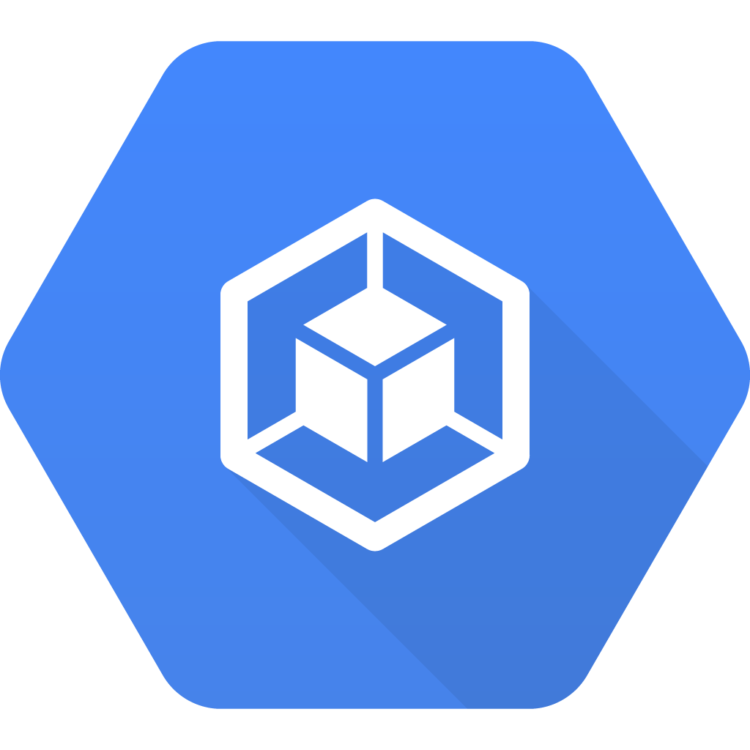


应用在PKS和GKE之间是兼容的 可以在PKS和GKE之间流动
Public Cloud (on GCP)
Private and Public Cloud
Google Container
Engine (GKE)
Pivotal Container
Service (PKS)

Slide 23
PKS的系统部件
Kubernetes
CFCR（Kubo）
Ops
创建K8s集群的On-Demand Service Broker
Ops，PKS的管理部署
VMWare NSX以及和PKS其他模块的集成
VMWare的Docker私有容器仓库Habor
和VSAN、WaveFront、vROps的集成
K8s生态部件
K8s生态部件
K8s生态部件
GCP Service Broker
K8s Cluster
K8s Cluster
K8s Cluster
NSX-T
On-Demand Service Broker
Kubo
Harbor
Ops
BOSH

Slide 24
Day 1
Competitors

Slide 25
PKS和业界其他K8S方案的区别
PKS
唯一有Google合作和支持的商业软件，Google唯一支持的商业版K8s
纯开源K8s，对K8s没有任何定制和分支扩展，随时升级最新K8s
和Google公有云的工作负荷可以流动，也是Google支持PKS的原因
和Google一起解决K8s的痛点问题，实现K8s的商业版
针对企业级商用环境下VMWare 成为主流，集成VMWare成熟的IaaS技术，包括VSAN和NSX
PKS提供了简单的自动化安装部署运维工具，而且对不同的云是一致的
开发人员可以按需生成K8s集群，快速供应K8s的开发、测试、沙箱环境。无需运维人员参与
其他K8S方案
自己定制开发，Google仅限于开源
一般都是K8s的分支和定制，同步升级K8s困难,因为定制要和新版K8s合并
私有云的K8s上的工作负荷(应用、服务等)要迁移到公有云的K8s，需要更新应用或配置，无法无缝迁移。
对K8s的商业化定制难以全部被K8s社区接受,面临合并问题(OS对K8s有定制)
全部基于开源，对商业级的成熟度和可用性还有差距
其他的K8s部署还没有全自动化，还没有做到跨云的一致性。
部署K8s还需要运维人员来实施

Slide 26
PKS和OpenShift的对比
PKS
PKS是基于纯开源K8s，对K8s没有任何定制和分支扩展，随时升级最新K8s
由于是纯原生K8s，PKS可以随时升级K8s
K8s有强大的社区和生态
K8s的功能越来越完善，而且有强大的生态
PKS和K8s是松耦合，所以可以充分利用K8s的生态和各种插件
PKS是全松耦合架构，和K8s、和VMWare的产品和Pivotal的产品都是松耦合，易于集成生态。
OpenShift
OpenShift是K8s的分支和定制，做了大量的定制，包括安全性和各种集成
OpenShift无法及时升级K8s，需要OpenShift把最新的K8s集成到OpenShift中去，这样导致OpenShift往往会比K8s晚一个大版本。
OpenShift有自己的开源社区和生态，提供自己模块的API，其生态远远无法和K8s的生态相比
OpenShift对K8s的有些定制被证明是无效的，因为在后续的K8s版本中就提供了，比如Web Console。比如监控K8s是prometheus，而OS是Hawkular
OS是把K8s深度耦合在里面，而且用自己的布局替代K8s部件，和K8s的生态越来越远，比如用OS对K8s的定制包括：用户权限、项目管理、CICD、监控、日志、存储、网络SDN、WebConsole、应用模板、等。
Openshift是一个紧耦合架构，对K8s做了大量定制，再集成了大量的功能模块。要跟上生态的发展有困难。
Notes:
升级，新功能，生态圈支持（插件等）
PKS是基于纯开源K8s，对K8s没有任何定制和分支扩展，随时升级最新K8s
由于是纯原生K8s，PKS可以随时升级K8s
K8s有强大的社区和生态
K8s的功能越来越完善，而且有强大的生态
PKS和K8s是松耦合，所以可以充分利用K8s的生态和各种插件
PKS是全松耦合架构，和K8s、和VMWare的产
品和Pivotal的产品都是松耦合，易于集成生态。
OpenShift是K8s的分支和定制，做了大量的定制，包括安全性和各种集成
OpenShift无法及时升级K8s，需要OpenShift把最新的K8s集成到OpenShift中去，这样导致OpenShift往
往会比K8s晚一个大版本。
OpenShift有自己的开源社区和生态，提供自己模块的API，其生态远远无法和K8s的生态相比
OpenShift对K8s的有些定制被证明是无效的，因为在后续的K8s版本中就提供了，比如WebConsole。比如监控K8s是prometheus，而OS是HawkularOS是把K8s深度耦合在里面，而且用自己的布局替代K8s部件，和K8s的生态越来越远，比如用OS对K8s的定制包括：用户权限、项目管理、CICD、监控、日志、存储、网络SDN、WebConsole、应用模板、等。
Openshift是一个紧耦合架构，对K8s做了大量定
制，再集成了大量的功能模块。要跟上生态的发展有困难。

Slide 27
Day 1
PKS with / vs PAS

Slide 28
PKS和PAS的适用场景区别
PKS
应用需要多端口的
服务可以部署在PKS上
已经打包了Docker镜像的应用
数据类型的应用
Buildpack定制比较复杂的应用
有共置和编排要求的应用
有存储要求、持久化要求的应用
PAS
Spring架构的应用
微服务架构的应用
云原生应用
符合十二要素的应用
新应用实现

Slide 29
PAS和PKS的集成架构
Pivotal Application Service (PAS)
Application
Application
GCP Service Broker
Kubernetes
PKS Controller
K8s Cluster
NSX-T
K8s Cluster
K8s Cluster
Platform Services
Other
Broker
Services
Harbor
Logging
Metrics
Monitoring
BOSH
VMware
GCP
Azure
Openstack
AWS

Slide 30


PAS+PKS的用例示例
Pivotal Application Service (PAS)
GCP Service Broker
Kubernetes
Spring Boot App
Spring Boot App
K8s Cluster
PKS Controller
K8s Cluster
NSX-T
Platform Services
Other
Broker
Services
Harbor
Elastic Search
Logging
Metrics
Monitoring
BOSH
VMware
GCP
Azure
Openstack
AWS

Slide 31
Day 1
Installation & Administration

Slide 32
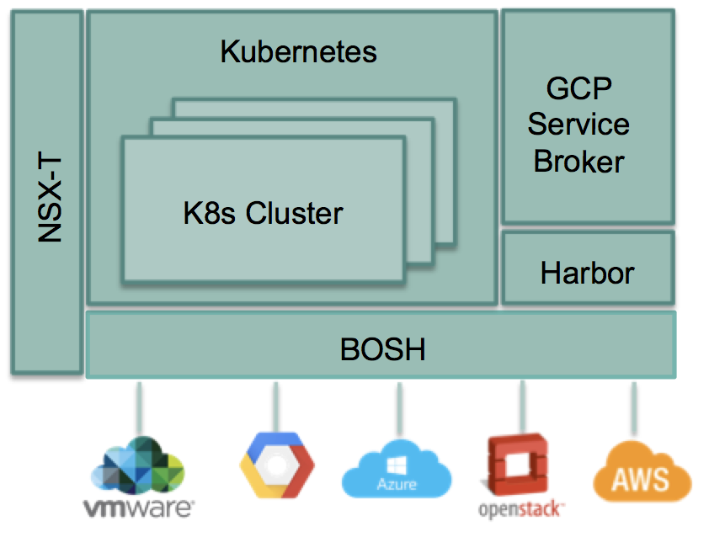
Installation & configuration
Pivotal Ops Manager (2.0+)
Pivotal Director Tile
Pivotal Container Service Tile
PKS CLI (download)
UAA User creation with PKS create permissions
Harbor & NSX-T
Notes:
OpsManager: https://pks-workshop-v1.pal.pivotal.io/unit/pivotal-ops-manager/demo.html
Director: https://pks-workshop-v1.pal.pivotal.io/unit/pivotal-director-tile/demo.html
Interacting with kubernetes clusters https://pks-workshop-v1.pal.pivotal.io/unit/interacting-kubernetes-clusters/demo.html
kubectl:
pks

Slide 33
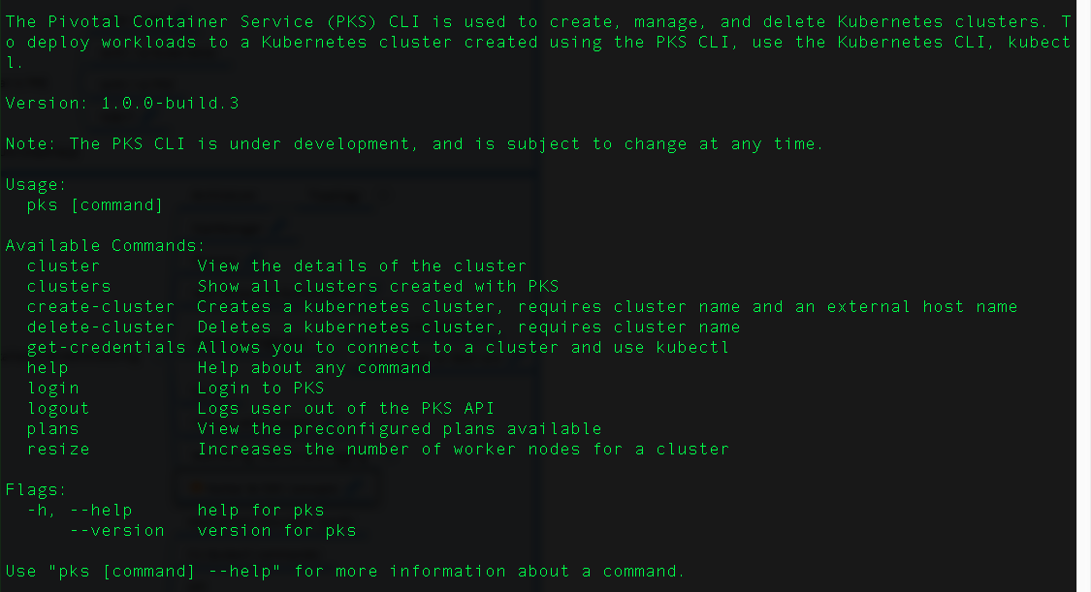
Manage Kubernetes Clusters (PKS)

Slide 34
Day 1
pks command
Create your own account
Create your own cluster
Create your own namespace (other than system and default)
Increase number of workers to 5
bosh command
Retrieve all VMs’ status
SSH to master node and retrieve logs from it
kubectl command
Retrieve all pods’ status (if there is any)
Retrieve all nodes’ status (if there is any)
Assignments

Slide 35
Day 1
CLI | Env
kubectl | 172.16.13.4
pks | 172.16.13.4
docker | 172.16.13.8
harbor | harbor.paasdev.pccc.com (172.16.13.85)
Assignments

Slide 36
To Be Continued
NEXT

Slide 37
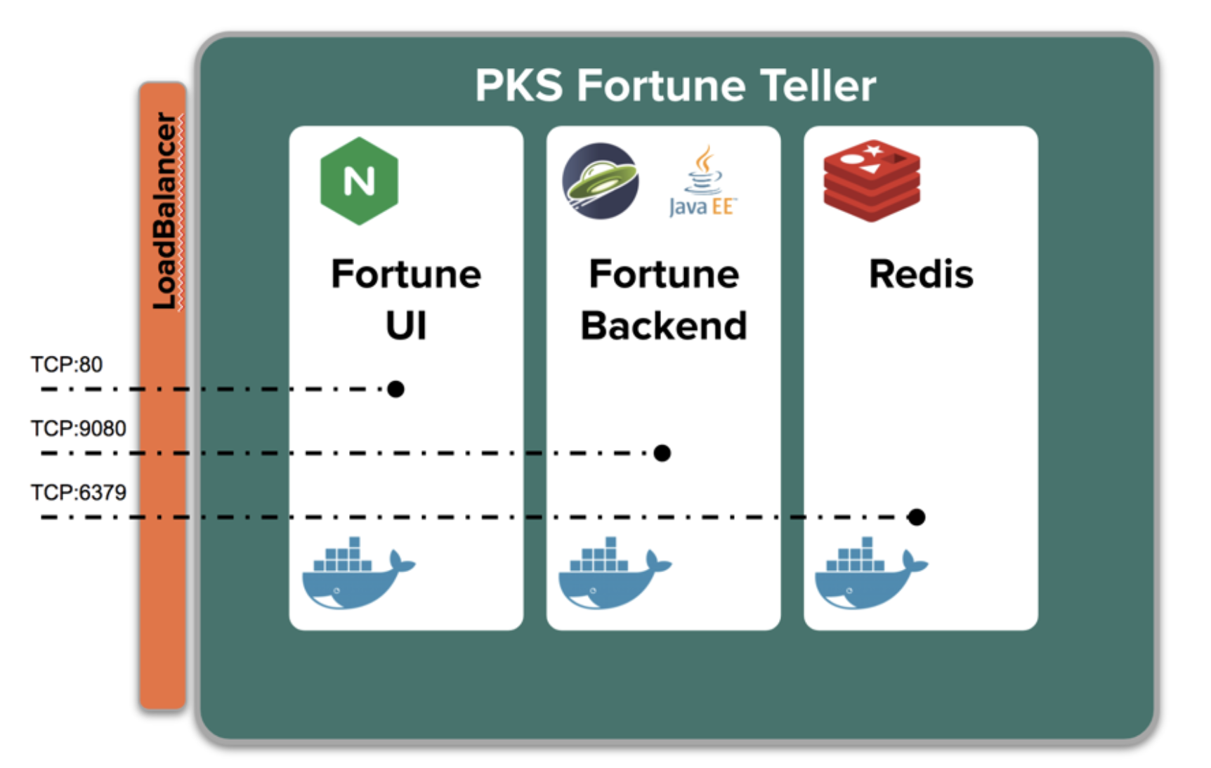
Day 2

Slide 38
Day 2
https://github.com/105705362/pksworkshop/tree/master/demo1
all-in-one
standalone
mysql (db)
rest-crud (app)

Slide 39
Day 1
pks command
Create your own account
Create your own cluster
Create your own namespace (other than system and default)
Increase number of workers to 5
bosh command
Retrieve all VMs’ status
SSH to master node and retrieve logs from it
kubectl command
Retrieve all pods’ status (if there is any)
Retrieve all nodes’ status (if there is any)
Assignments

Slide 40
Day 3
https://github.com/105705362/pksworkshop
PKS+PAS

Slide 41
Day 3

